Slide 1





PHÒNG GD & ĐT QUẬN LONG BIÊN
TRƯỜNG TIỂU HỌC PHÚC LỢI
MÔN: TIẾNG VIỆT
ĐỌC
BỜ TRE ĐÓN KHÁCH

Slide 2

Thứ tư ngày tháng năm 2022
Tiếng Việt
Đọc: Bờ tre đón khách( tiết 1+ 2 )

Slide 3








Đọc đúng, rõ ràng một bài thơ ngắn, biết ngắt hơi chỗ có dấu câu, nhịp thơ.
MỤC TIÊU
Trả lời được các câu hỏi của bài.
3
Hiểu nội dung của bài thơ: hình ảnh bên bờ tre các loài động vật tụ họp cho thấy thế giới thiên nhiên thú vị. Hình ảnh đẹp, yên bình của làng quê Việt Nam.
4

Slide 4



Tiết 1: Đọc

Slide 5


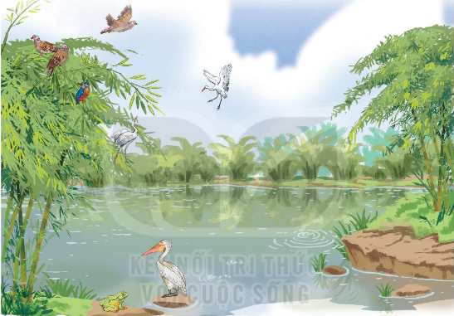
1. Quan sát tranh và nhận xét về cảnh vật được vẽ
Cảnh vật thiên nhiên đẹp đẽ, yên bình

Slide 6
BỜ TRE ĐÓN KHÁCH
Đọc mẫu
Bờ tre quanh hồ
Suốt ngày đón khách
Một đàn cò bạch
Hạ cánh reo mừng
Tre chợt tưng bừng
Nở đầy hoa trắng.
Đến chơi im lặng
Có bác bồ nông
Đứng nhìn mênh mông
Im như tượng đá
Một chú bói cá
Đỗ xuống cành mềm
Chú vụt bay lên
Đậu vào chỗ cũ
Ghé chơi đông đủ
Cả toán chim cu
Ca hát gật gù:
“ Ồ, tre rất mát!”..
Khách còn chú ếch
Ì ộp vang lừng
Gọi sao tưng bừng
Lúc ngày vừa tắt
      (Võ Quảng)

Slide 7
BỜ TRE ĐÓN KHÁCH
Chia đoạn
1
Bờ tre quanh hồ
Suốt ngày đón khách
Một đàn cò bạch
Hạ cánh reo mừng
Tre chợt tưng bừng
Nở đầy hoa trắng.
2
Đến chơi im lặng
Có bác bồ nông
Đứng nhìn mênh mông
Im như tượng đá
Một chú bói cá
Đỗ xuống cành mềm
Chú vụt bay lên
Đậu vào chỗ cũ
3
Ghé chơi đông đủ
Cả toán chim cu
Ca hát gật gù:
“ Ồ, tre rất mát!”..
4
Khách còn chú ếch
Ì ộp vang lừng
Gọi sao tưng bừng
Lúc ngày vừa tắt
      (Võ Quảng)

Slide 8

BỜ TRE ĐÓN KHÁCH
Đọc nối tiếp đoạn
1
Bờ tre quanh hồ
Suốt ngày đón khách
Một đàn cò bạch
Hạ cánh reo mừng
Tre chợt tưng bừng
Nở đầy hoa trắng.
2
Đến chơi im lặng
Có bác bồ nông
Đứng nhìn mênh mông
Im như tượng đá
Một chú bói cá
Đỗ xuống cành mềm
Chú vụt bay lên
Đậu vào chỗ cũ
3
Ghé chơi đông đủ
Cả toán chim cu
Ca hát gật gù:
“ Ồ, tre rất mát!”..
4
Khách còn chú ếch
Ì ộp vang lừng
Gọi sao tưng bừng
Lúc ngày vừa tắt
      (Võ Quảng)

Slide 9
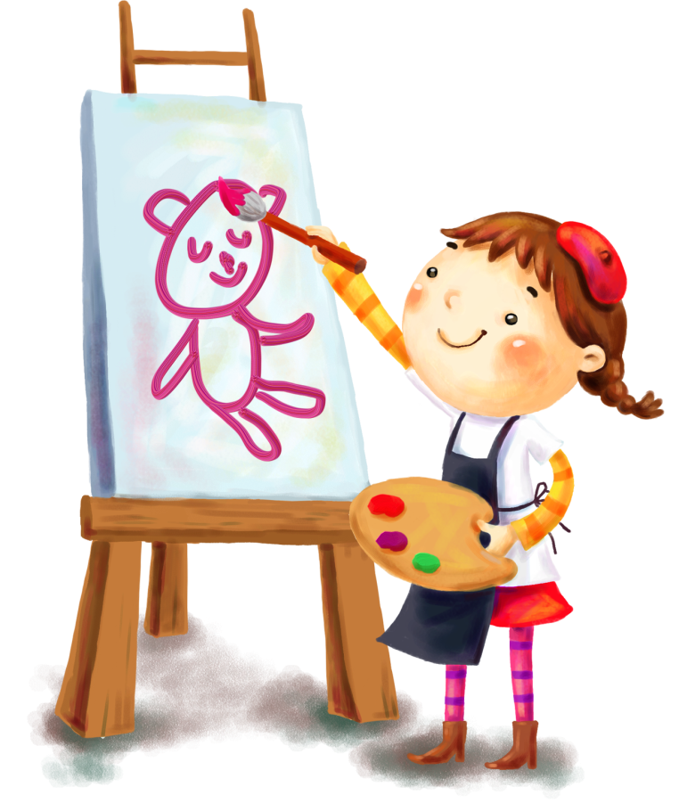

Luyện đọc từ khó
reo mừng
mênh mông
gật gù
ì ộp

Slide 10





Bồ nông
Loài chim mỏ to và dài, cổ có túi to đựng mồi
Cò bạch
Loài chim chân cao, cổ dài, mỏ nhọn, lông màu trắng
GIẢI NGHĨA TỪ
Chim cu
Chim thuộc họ bồ câu, đầu nhỏ, ngực nở, đuôi vót
Bói cá
Loài chim mỏ dài, hay nhào xuống nước để bắt cá

Slide 11
BỜ TRE ĐÓN KHÁCH
Đọc theo nhóm
1
Bờ tre quanh hồ
Suốt ngày đón khách
Một đàn cò bạch
Hạ cánh reo mừng
Tre chợt tưng bừng
Nở đầy hoa trắng.
2
Đến chơi im lặng
Có bác bồ nông
Đứng nhìn mênh mông
Im như tượng đá
Một chú bói cá
Đỗ xuống cành mềm
Chú vụt bay lên
Đậu vào chỗ cũ
3
Ghé chơi đông đủ
Cả toán chim cu
Ca hát gật gù:
“ Ồ, tre rất mát!”..
4
Khách còn chú ếch
Ì ộp vang lừng
Gọi sao tưng bừng
Lúc ngày vừa tắt
      (Võ Quảng)

Slide 12

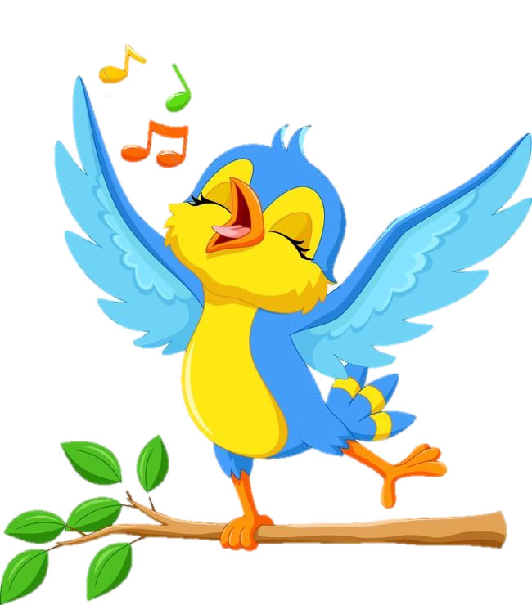
Tiết 2

Slide 13
BỜ TRE ĐÓN KHÁCH
Đọc lại toàn bài
Bờ tre quanh hồ
Suốt ngày đón khách
Một đàn cò bạch
Hạ cánh reo mừng
Tre chợt tưng bừng
Nở đầy hoa trắng.
Đến chơi im lặng
Có bác bồ nông
Đứng nhìn mênh mông
Im như tượng đá
Một chú bói cá
Đỗ xuống cành mềm
Chú vụt bay lên
Đậu vào chỗ cũ
Ghé chơi đông đủ
Cả toán chim cu
Ca hát gật gù:
“ Ồ, tre rất mát!”
Khách còn chú ếch
Ì ộp vang lừng
Gọi sao tưng bừng
Lúc ngày vừa tắt
      (Võ Quảng)

Slide 14


Trả lời câu hỏi

Slide 15
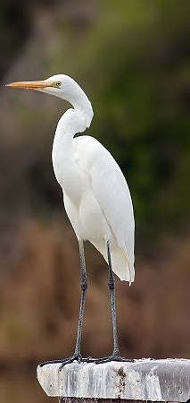
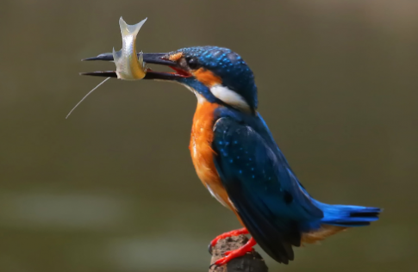
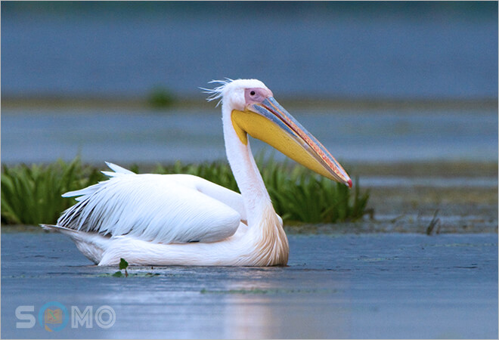
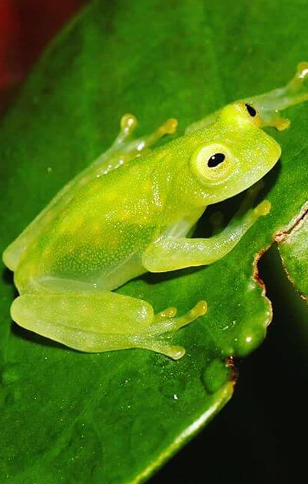
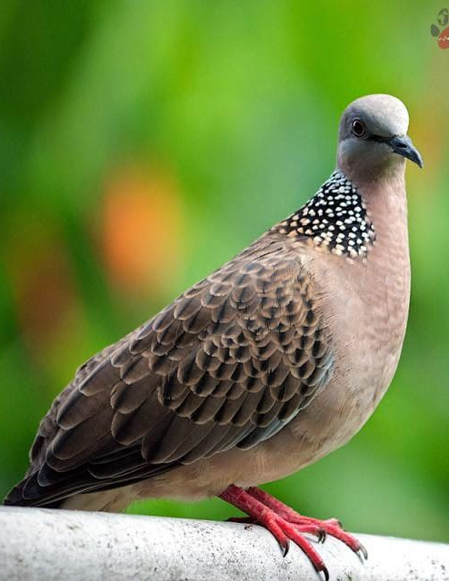
1. Có những con vật nào đến thăm bờ tre?
Cò bạch
Bồ nông
Bói cá
Chim cu
Ếch
Notes:
Bài giảng thiết kế bởi: Hương Thảo - tranthao121006@gmail.com

Slide 16
2. Kết hợp từ ngữ cột A với cột B
A | B
Đàn cò bạch | gật gù ca hát
Chim bói cá | hạ cánh reo mừng
Bầy chim cu | đứng im như tượng đá
Chú ếch | đỗ xuống rồi bay lên
Bác bồ nông | ì ộp vang lừng

Slide 17
3. Câu thơ nào thể hiện niềm vui của bờ tre khi được đón khách?
“ Tre chợt tưng bừng” – Câu 5 đoạn 1
Notes:
Bài giảng thiết kế bởi: Hương Thảo - tranthao121006@gmail.com

Slide 18
4. Tìm tiếng cùng vần ở cuối các dòng thơ trong đoạn thơ thứ nhất.
Bờ tre quanh hồ
Suốt ngày đón khách
Một đàn cò bạch
Hạ cánh reo mừng
Tre chợt tưng bừng
Nở đầy hoa trắng.
Notes:
Bài giảng thiết kế bởi: Hương Thảo - tranthao121006@gmail.com

Slide 19
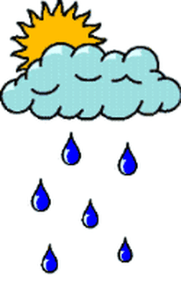


Học thuộc khổ thơ em thích
Bờ tre quanh hồ
Suốt ngày đón khách
Một đàn cò bạch
Hạ cánh reo mừng
Tre chợt tưng bừng
Nở đầy hoa trắng
Đến chơi im lặng
Có bác bồ nông
Đứng nhìn mênh mông
Im như tượng đá
Một chú bói cá
Đỗ xuống cành mềm
Chú vụt bay lên
Đậu vào chỗ cũ
Ghé chơi đông đủ
Cả toán chim cu
Ca hát gật gù:
“ Ồ, tre rất mát!”
Khách còn chú ếch
Ì ộp vang lừng
Gọi sao tưng bừng
Lúc ngày vừa tắt

Slide 20
Đọc lại toàn bài
Bờ tre quanh hồ
Suốt ngày đón khách
Một đàn cò bạch
Hạ cánh reo mừng
Tre chợt tưng bừng
Nở đầy hoa trắng
Đến chơi im lặng
Có bác bồ nông
Đứng nhìn mênh mông
Im như tượng đá
Một chú bói cá
Đỗ xuống cành mềm
Chú vụt bay lên
Đậu vào chỗ cũ
Ghé chơi đông đủ
Cả toán chim cu
Ca hát gật gù:
“ Ồ, tre rất mát!”
Khách còn chú ếch
Ì ộp vang lừng
Gọi sao tưng bừng
Lúc ngày vừa tắt

Slide 21
Luyện Tập

Slide 22
Đọc lại toàn bài
Bờ tre quanh hồ
Suốt ngày đón khách
Một đàn cò bạch
Hạ cánh reo mừng
Tre chợt tưng bừng
Nở đầy hoa trắng
Đến chơi im lặng
Có bác bồ nông
Đứng nhìn mênh mông
Im như tượng đá
Một chú bói cá
Đỗ xuống cành mềm
Chú vụt bay lên
Đậu vào chỗ cũ
Ghé chơi đông đủ
Cả toán chim cu
Ca hát gật gù:
“ Ồ, tre rất mát!”
Khách còn chú ếch
Ì ộp vang lừng
Gọi sao tưng bừng
Lúc ngày vừa tắt
Tìm từ ngữ chỉ sự vui mừng của con vật khi đến bờ tre.

Slide 23

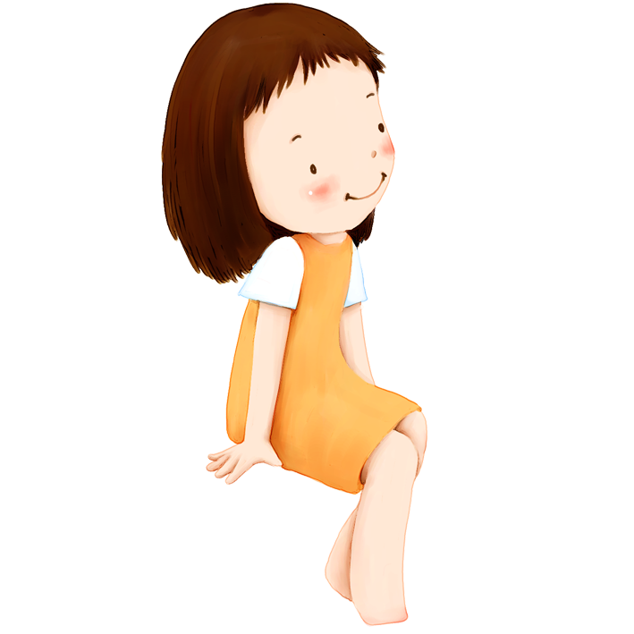
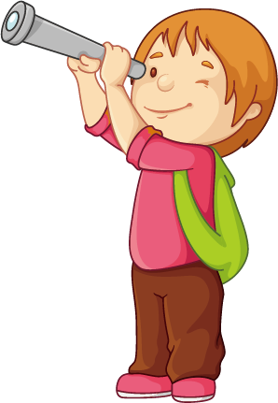

Hôm nay,
em đã học những
nội dung gì?

Slide 24





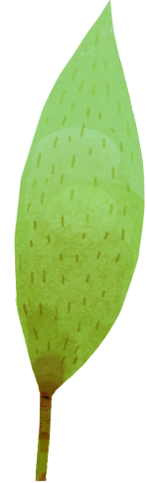





Chúc các con
Chăm ngoan, học giỏi

